Slide 1
BASE DE DATOS Y DBMS
“Una base de datos es una colección de datos organizados relevantes a un dominio que son administrados y consultados mediante un sistema de administración de base de datos (DBMS).”
“ Un Database Management System (DBMS) es un sistema que permite la gestión y consulta de base de datos.”
Gestion:
Definición de esquema.
Creación de datos.
Creación de relaciones, actualización de datos, seguridad, etc.
Consulta:
Responder preguntas sobre los datos.
Realizar análisis con los datos.
Notes:
A database system is a collection of interrelated data and a set of programs that allow users to access and modify these data. A major purpose of a database system is to provide users with an abstract view of the data. That is, the system hides certain details of how the data are stored and maintained.

Slide 2
MODELO DE DATOS
“Un modelo de datos es una colección de herramientas conceptuales para describir los datos, las relaciones entre ellos, su semántica y las restricciones de consistencia.”
Define la estructura lógica de la base de datos.
Impacta en la forma en que los datos son almacenados y manipulados.
Existen diferentes modelos de datos:
Modelo Relacional (SQL)
Modelos No relacionales (NoSQL):
Modelo de Objetos (Realm DB)
Modelo de Documentos (MongoDB)
Modelos de Grafos (Neo4J)
Modelos de Llave-Valor (Redis)
Modelos Columnares (SciDB)

Slide 3
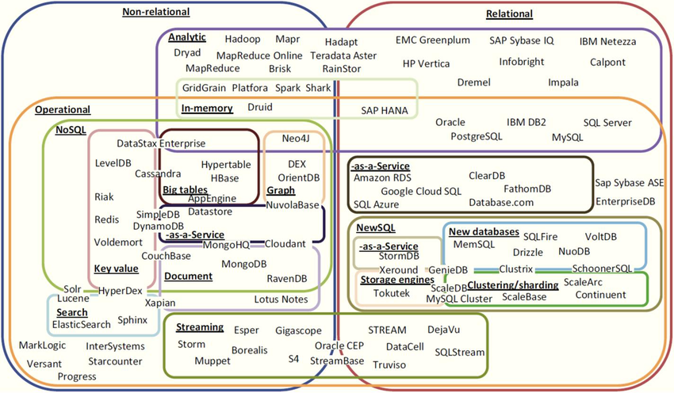
CLASIFICACIÓN DE BASE DE DATOS

Slide 4
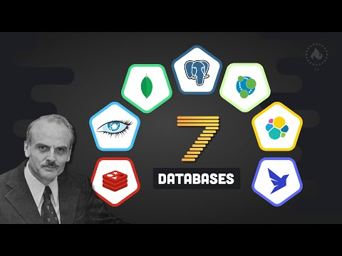
CLASIFICACIÓN DE BASE DE DATOS

Slide 5
BASE DE DATOS RELACIONALES (I)
Las bases de datos relacionales (RDBMS) son una implementación del modelo relacional introducido en los 70s por Edgar Codd en A Relational Model of Data for Large Shared Data Banks
La estructura básica es la tabla (relación).
La tabla define columnas (atributos) y tiene filas de datos (tuplas).
Columna₁
Columna₂
Columna_{n}
Valor₁₁
Valor₁₂
Valor_{1n}
Las columnas tienen un cierto tipo de datos (dominio).
...
...
...
Valor_{m1}
Valor_{m2}
Valor_{mn}
Se pueden relacionar una o más tablas.
Usan SQL como lenguaje para manipular y consultar datos.

Slide 6
Diseño de Bases de Datos
Base de Datos 2023

Slide 7
Diseño de Base de Datos - Para que?
Una base datos bien diseñada debe:
Eliminar la redundancia de datos
Los datos no deben almacenarse en más de un lugar.
No malgastar almacenamiento.
Evitar inconsistencias.
Asegurar la integridad de los datos.
Claves primarias correctas
Evitar inconsistencias.
Facilitar la aplicación de las reglas de negocio.
Cómo lo hacemos?
Análisis de Requerimientos.
Creación de Tablas
Definición de relaciones entre tablas
Normalizacion
Repetir

Slide 8
Análisis de Requerimientos
Definir el objetivo de la base de datos.
Para que se va a usar?
Cual es el dominio de aplicación?
Cuales son las entidades principales del dominio?
Qué datos definen a las entidades?
Que tipo de consultas/reportes debemos responder? (Acordate juan de SQL y NoSQL respecto a cómo diseñar basado en consultas)
Por lo general, la base de datos se diseña junto con la aplicación.

Slide 9
Creación de Tablas
Transformar en tablas los conceptos del dominio.
Cuales son los tipos de datos?
Especificar las claves primarias de las tablas.
Una clave primaria debe ser:
Unica y No nula
Debe ser simple e intuitiva.
Debe ser inmutable.
Usualmente son de tipo numérico y autoincremental.
Preferir claves con la menor cantidad de columnas posible.
Notes:
Por lo general queremos evitar filas duplicadas.
Para ello usamos una clave primaria para identificar univocamente a una fila.
Una clave primaria es
Simple si es definida por una sola columna.
Compuesta si es definida por mas de una columna
Definir cual es la clave primaria de una tabla no siempre es sencillo.
Una clave primaria debe ser:
Unica (no pueden existir valores duplicados).
No nula (siempre debe tener un valor)
. For example, customerName may not be appropriate to be used as the primary key for the Customers table, as there could be two customers with the same name.
Debe ser simple e intuitiva.
The primary key shall be simple and familiar, e.g., employeeID for employees table and isbn for books table.
Debe ser inmutable.
The value of the primary key should not change. Primary key is used to reference other tables. If you change its value, you have to change all its references; otherwise, the references will be lost. For example, phoneNumber may not be appropriate to be used as primary key for table Customers, because it might change.
Usualmente son de tipo numerico y autoincremental.
Preferir claves con la menor cantidad de columnas posible.
Primary key is usually a single column (e.g., customerID or productCode). But it could also make up of several columns. You should use as few columns as possible.
Let's illustrate with an example: a table customers contains columns lastName, firstName, phoneNumber, address, city, state, zipCode. The candidates for primary key are name=(lastName, firstName), phoneNumber, Address1=(address, city, state), Address1=(address, zipCode). Name may not be unique. Phone number and address may change. Hence, it is better to create a fact-less auto-increment number, say customerID, as the primary key.

Slide 10
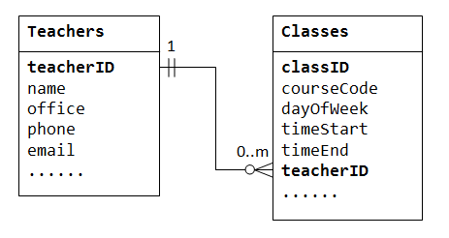
Relaciones entre tablas: uno-a-muchos
No se pueden representar con una sola tabla.
Existen una tabla padre (Uno) y una tabla hija (Muchos).
En la tabla hija tenemos como clave foránea la clave primaria de la tabla padre.
Para cada valor en la tabla padre pueden haber cero, una o más filas en la tabla hija.
Para cada valor en la tabla hija solo existe una fila en la tabla padre.
Notes:
For example, in a "class roster" database, we may begin with a table called Teachers, which stores information about teachers (such as name, office, phone and email). To store the classes taught by each teacher, we could create columns class1, class2, class3, but faces a problem immediately on how many columns to create. On the other hand, if we begin with a table called Classes, which stores information about a class (courseCode, dayOfWeek, timeStart and timeEnd); we could create additional columns to store information about the (one) teacher (such as name, office, phone and email). However, since a teacher may teach many classes, its data would be duplicated in many rows in table Classes.

Slide 11
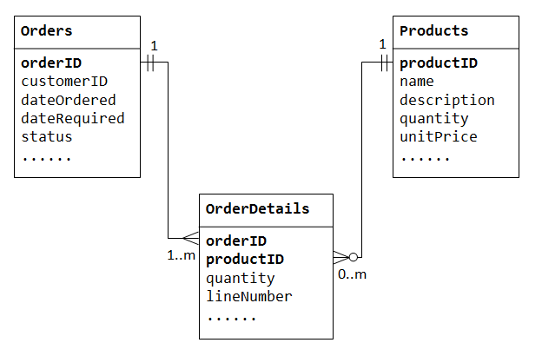
Relaciones entre tablas: muchos-a-muchos
Para soportar relaciones muchos-a-muchos necesitamos introducir una tercer tabla: la tabla de asociación.
Se modela como dos relaciones uno-a-muchos entre las tablas padres y la tabla de asociación.
Notes:
To support many-to-many relationship, we need to create a third table (known as a junction table), say OrderDetails (or OrderLines), where each row represents an item of a particular order. For the OrderDetails table, the primary key consists of two columns: orderID and productID, that uniquely identify each row. The columns orderID and productID in OrderDetails table are used to reference Orders and Products tables, hence, they are also the foreign keys in the OrderDetails table.

Slide 12
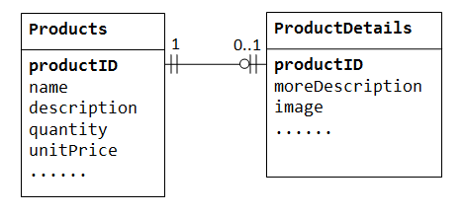
Relaciones entre tablas: uno-a-uno
Se suelen utilizar para representar información complementaria
Útiles para partir una tabla “grande” en tablas más pequeñas.
Notes:
In a "product sales" database, a product may have optional supplementary information such as image, moreDescription and comment. Keeping them inside the Products table results in many empty spaces (in those records without these optional data). Furthermore, these large data may degrade the performance of the database.
Instead, we can create another table (say ProductDetails, ProductLines or ProductExtras) to store the optional data. A record will only be created for those products with optional data. The two tables, Products and ProductDetails, exhibit a one-to-one relationship. That is, for every row in the parent table, there is at most one row (possibly zero) in the child table. The same column productID should be used as the primary key for both tables.
Some databases limit the number of columns that can be created inside a table. You could use a one-to-one relationship to split the data into two tables. One-to-one relationship is also useful for storing certain sensitive data in a secure table, while the non-sensitive ones in the main table.

Slide 13
Normalizacion
Primera Forma Normal(1NF): El dominio de las columnas debe ser atómico.
Evitar listas de valores en una columna. Usar uno-a-muchos.
Si usan columnas JSON no son 1NF.
Segunda Forma Normal (2NF): 1NF + toda columna que no forma parte de la clave primaria depende de todas las columnas de la clave primaria.
Todos las columnas están definidas por la clave primaria.
Tercera Forma Normal(3NF): 2NF + toda columna que no forma parte de la clave primaria depende solamente de la clave primaria.
Evitar columnas derivadas
Notes:
Apply the so-called normalization rules to check whether your database is structurally correct and optimal.
First Normal Form (1NF): A table is 1NF if every cell contains a single value, not a list of values. This properties is known as atomic. 1NF also prohibits repeating group of columns such as item1, item2,.., itemN. Instead, you should create another table using one-to-many relationship.
Second Normal Form (2NF): A table is 2NF, if it is 1NF and every non-key column is fully dependent on the primary key. Furthermore, if the primary key is made up of several columns, every non-key column shall depend on the entire set and not part of it.
For example, the primary key of the OrderDetails table comprising orderID and productID. If unitPrice is dependent only on productID, it shall not be kept in the OrderDetails table (but in the Products table). On the other hand, if the unitPrice is dependent on the product as well as the particular order, then it shall be kept in the OrderDetails table.
Third Normal Form (3NF): A table is 3NF, if it is 2NF and the non-key columns are independent of each others. In other words, the non-key columns are dependent on primary key, only on the primary key and nothing else. For example, suppose that we have a Products table with columns productID (primary key), name and unitPrice. The column discountRate shall not belong to Products table if it is also dependent on the unitPrice, which is not part of the primary key.
Higher Normal Form: 3NF has its inadequacies, which leads to higher Normal form, such as Boyce/Codd Normal form, Fourth Normal Form (4NF) and Fifth Normal Form (5NF), which is beyond the scope of this tutorial.
At times, you may decide to break some of the normalization rules, for performance reason (e.g., create a column called totalPrice in Orders table which can be derived from the orderDetails records); or because the end-user requested for it. Make sure that you fully aware of it, develop programming logic to handle it, and properly document the decision.

Slide 14
Consejos
El diseño de una base de datos es más un arte que una ciencia.
Hay mucha decisiones que tomar.
La mejor decisión siempre depende del contexto.
Es más fácil saber lo que NO hay hacer que lo SI hay que hacer.

